Slide 1
Igor Koutsenok, MD
University of California San Diego
Кой иска да стане
милионер
и
лекар едновременно?

Slide 2
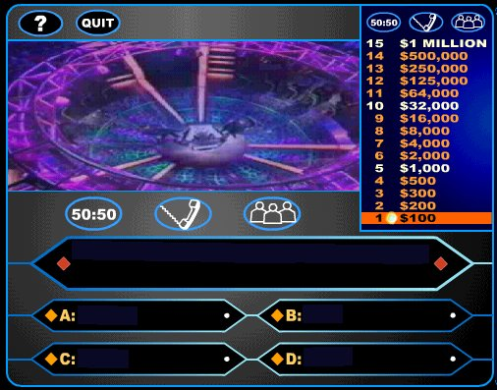

Кой е нормалният диапазон на телесната температура при възрастен човек?
Кой е нормалният диапазон на телесната температура при възрастен човек?
34.0–35.5 °C
36.0–37.5 °C
35.5–36.0 °C
38.0–39.0 °C

Slide 3
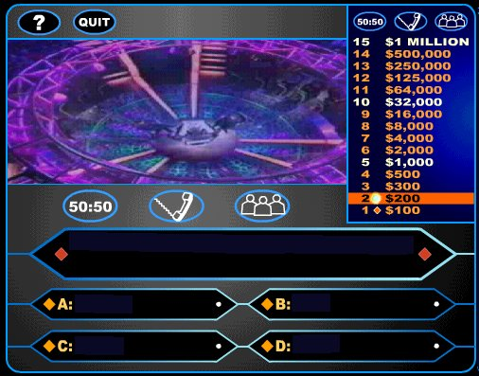
Кой микроорганизъм е най-честият причинител на бактериална пневмония?
  Mycoplasma pneumoniae
  Staphylococcus aureus
  Streptococcus pneumoniae
  Haemophilus influenzae

Slide 4
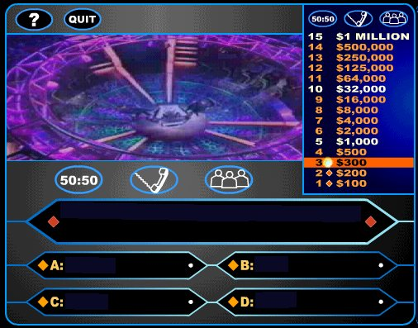
Кой лабораторен показател е най-специфичен за остро възпаление?
  C-реактивен протеин (CRP)
  Левкоцити
  Хемоглобин
Тромбоцити

Slide 5
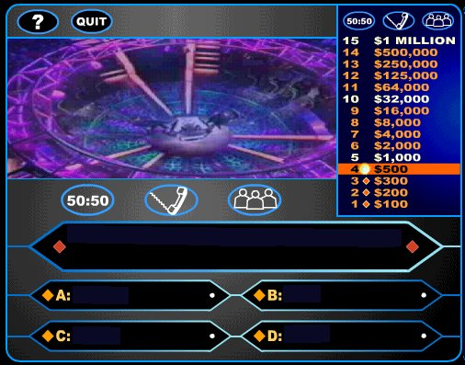
Кое от изброените е класически симптом на захарен диабет тип 1?
Наддаване на тегло
Брадикардия
Тахикардия
Полиурия

Slide 6
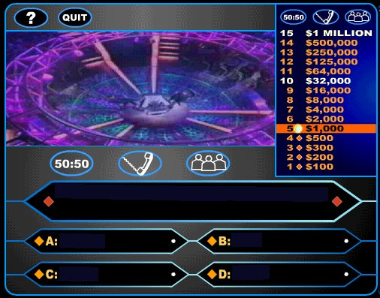
Кой симптом е типичен за сърдечна недостатъчност?
При пациент с цироза и асцит кое усложнение е най-животозастрашаващо?
Хипоалбуминемия
Спонтанен бактериален перитонит
Варикси на хранопровода
Спленомегалия

Slide 7
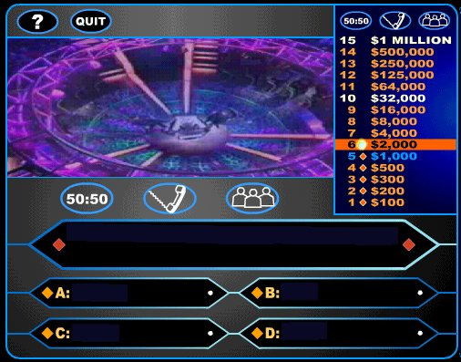
Кой клиничен белег е типичен за хипотиреоидизъм?
Тахикардия
Студена, суха кожа
Загуба на тегло
Тремор

Slide 8

Най-честата причина за вътреболнична пневмония е:
Streptococcus pneumoniae
Грам-отрицателни бактерии
Mycoplasma pneumoniae
Вируси

Slide 9
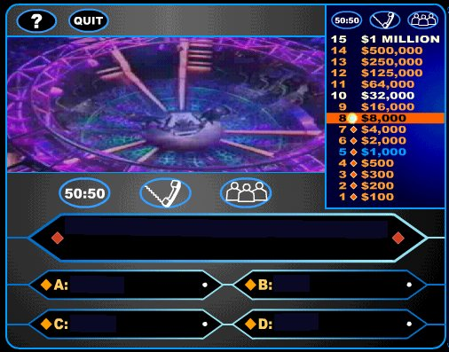
Кой лабораторен показател е маркер за миокардно увреждане?
  CRP
  Креатининкиназа (CK)
  Тропонин
D-димер

Slide 10
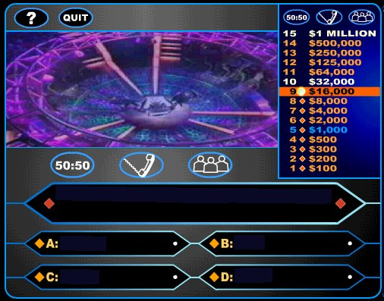
Кой диагностичен метод е златен стандарт за доказване на белодробна емболия?
КТ ангиография
Рентгенография на гръден кош
ЕКГ
Спирометрия

Slide 11

Най-честата причина за желязодефицитна анемия при възрастни е:
Недохранване
Инфекция
Хронична кръвозагуба
Хемолиза

Slide 12
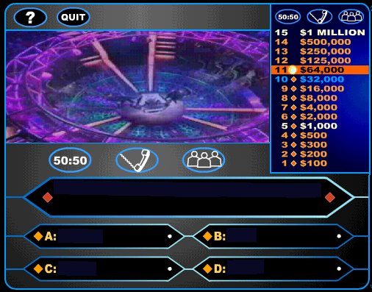
Кой симптом е алармиращ при анемия?
Умора
Бледост
  Синкоп
Главоболие

Slide 13
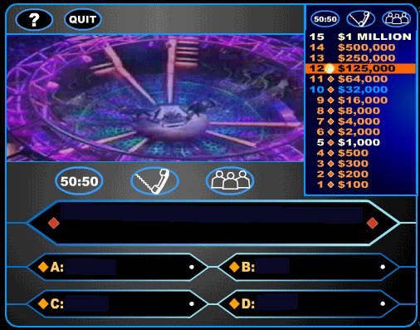
Първа стъпка при новооткрита артериална хипертония:
Комбинирана медикаментозна терапия
Диуретик i.v.
Промяна в начина на живот
Хоспитализация

Slide 14
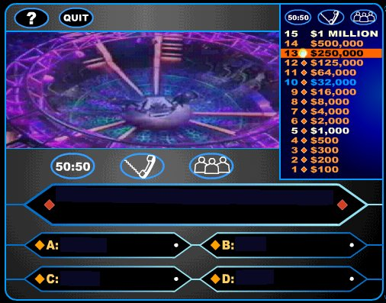
Кой симптом е типичен за сърдечна недостатъчност?
Полиурия
Диспнея при усилие
Диария
Хипертермия

Slide 15
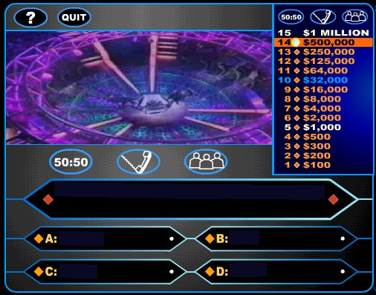
Кой е златният стандарт за диагностика на остър коронарен синдром без ST-елевация?
Серийно измерване на тропонин
ЕКГ
Ехокардиография
Рентгенография

Slide 16
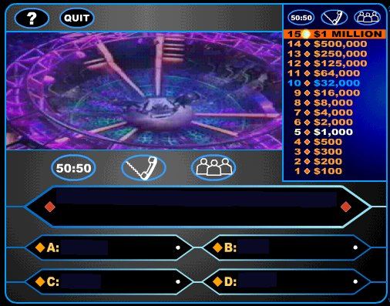
При пациент със сепсис кое е водещото първоначално терапевтично поведение?
-
Вазопресори
Кортикостероиди
Интубация
Ранна антибиотична терапия + инфузии

